Slide 1
Vue2.0
基于 的后台管理系统组件开发
设计部：尹晓龙

Slide 2
1
什么是Vue？
2
Vue的指令介绍
3
Vue的属性方法
4
Vue组件开发实例

Slide 3
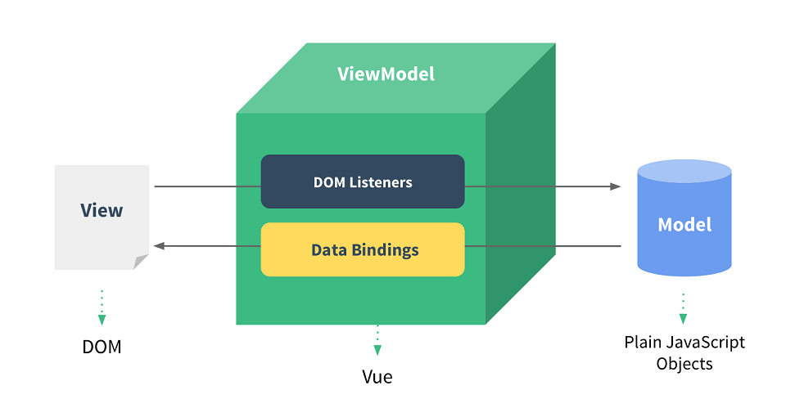
Vue.js是一个构建数据驱动的 web 界面的库。
Vue.js 的目标是通过尽可能简单的 API 实现响应的数据绑定和组合的视图组件。
认识Vue
Notes:
Vue.js 是一套构建用户界面的渐进式框架。与其他重量级框架不同的是，Vue 采用自底向上增量开发的设计。Vue 的核心库只关注视图层，它不仅易于上手，还便于与第三方库或既有项目整合。另一方面，当与单文件组件和 Vue 生态系统支持的库结合使用时，Vue 也完全能够为复杂的单页应用程序提供驱动。它还拥有类似 Angular 的双向数据绑定，以及类似 React 的虚拟DOM。 Vue的特点：（1） 简洁 （2） 轻量 （3）快速 （4） 数据驱动 （5） 模块友好 （6） 组件化 （7）json格式数据 使用Vue的理由：
（1）vue的代码编写风格简洁，并且通俗易懂。
（2）Vue虽然是一个比较轻量级的框架，简单轻量的同时还非常的人性化，其提供的API也是非常的容易理解，同时也提供了一些很便捷的指令和属性。
（3）Vue.js 的核心是一个响应的数据绑定系统，它让数据与 DOM 保持同步非常简单。在使用 jQuery 手工操作 DOM 时，我们的代码常常是命令式的、重复的与易错的。Vue.js 拥抱数据驱动的视图概念。通俗地讲，它意味着我们在普通 HTML 模板中使用特殊的语法将 DOM “绑定”到底层数据。一旦创建了绑定，DOM 将与数据保持同步。每当修改了数据，DOM 便相应地更新。这样我们应用中的逻辑就几乎都是直接修改数据了，不必与 DOM 更新搅在一起。这让我们的代码更容易撰写、理解与维护。ue的成产版本（即min版）源码仅为72.9kb，官网称gzip压缩后只有25.11kb，相比Angular的144kb缩小了一半。
（4）构建大型应用：模块化组件化
（5）处理一些复杂的交互行为,省去了用js实现的大量脚本

Slide 4
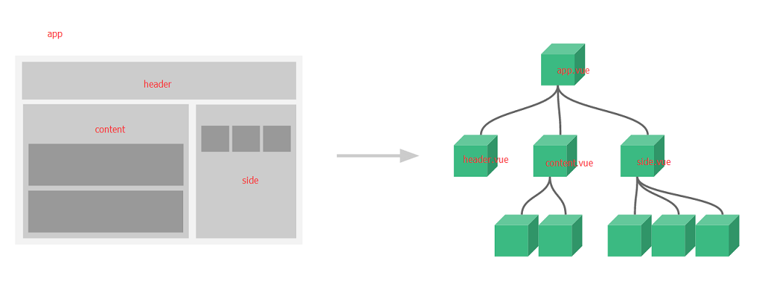
为什么选用Vue?
Vue组件把模版代码、js代码、css代码放在了一个.vue文件中，通过打包工具最终生成一个js文件，便于代码管理。（这是单一组件的做法，如果想组件复用最好的做法是css样式单独立出来，这样维护组件样式，只需要修改css文件，下图是一个单一页面中组件的组合使用）
认识Vue
Notes:
组件系统是 Vue.js 另一个重要概念，因为它提供了一种抽象，让我们可以用独立可复用的小组件来构建大型应用。如果我们考虑到这点，几乎任意类型的应用的界面都可以抽象为一个组件树：
与angular.js和react.js的对比：Vue.js 更加灵活，（比起 Angular）更少专制，它能然你按照自己想要的方式构建应用，而非凡事非得 Angular 如此如此。它只不过是一层界面而已，因此你可以拿它作为页面中一个轻量的功能来使用，而不是一个完整的 SPA。（与react类似） 使用了一个虚拟 DOM，提供了响应式的，并且可组合式的视图组件。保持对核心库的专注, 而像路由和全局状态管理这样的关注点则交给附带的库来处理。

Slide 5
1
什么是Vue？
2
Vue的指令介绍
3
Vue的属性方法
4
Vue组件开发实例

Slide 6
v-text：更新元素的 textContent。如果要更新部分的 textContent ，需要使用 {{ Mustache }} 插值。
v-html：更新元素的 innerHTML 。注意：内容按普通 HTML 插入 - 不会作为 Vue 模板进行编译 。如果试图使用 v-html 组合模板,可以重新考虑是否通过使用组件来替代。
v-show：根据表达式之真假值，切换元素的 display CSS 属性。
v-if：根据表达式的值的真假条件渲染元素。在切换时元素及它的数据绑定 / 组件被销毁并重建。如果元素是 ，将提出它的内容作为条件块。v-else和v-else-if与v-if一致。
v-for：基于源数据多次渲染元素或模板块，item是别名。
v-on：绑定事件监听器。
v-bind：被用于绑定 DOM 属性。
v-model：双向绑定。
v-pre：跳过这个元素和它的子元素的编译过程。
v-cloak：这个指令保持在元素上直到关联实例结束编译。
<div v-text=“文本"></div>
<div v-html=“<a>这是一个链接</a>"></div>
<div v-show=“flag"></div>
<div v-if="case1"></div>
<div v-else-if ="case2 "></div>
<div v-else></div>
<div v-for="list in lists">{{list}}</div>
<div v-on:click="fn"></div>
<div v-bind:class="{active: isActive}"></div>
<div v-bind:class=" [classA,classB]"></div>
<div v-model="message"></div>
<div v-pre>{{不编译}}</div>
Vue指令

Slide 7
1
什么是Vue？
2
Vue的指令介绍
3
Vue的属性方法
4
Vue组件开发实例

Slide 8
el： 数据的根节点，模板的挂载点。
data：数据支持，一般 当前组件渲染所需数据都在data中实现，data必须是一个对象，另一个是computed。
methods：处理数据交互的方法
computed：计算属性将被混入到 Vue 实例中。所有 getter 和 setter 的 this 上下文自动地绑定为 Vue 实例。计算属性的结果会被缓存，除非依赖的响应式属性变化才会重新计算。
props： 可以是数组或对象，用于接收来自父组件的数据。props 可以是简单的数组，或者使用对象作为替代，对象允许配置高级选项，如类型检测、自定义校验和设置默认值。注意：props中的参数如果想用驼峰式写法，在父组件中以分割线分割。
var vm = new Vue({ el: ‘#id’, data: { a : 1 }, methods: { fun1: function(){}, fun2: function(){}, .... }, computed: { fun3: function(){ return this.a*2 }, .... }, props: [‘a’,‘b’,‘c’] })
常用属性

Slide 9
watch： 一个对象，键是需要观察的表达式，值是对应回调函数。值也可以是方法名，或者包含选项的对象。Vue 实例将会在实例化时调用 $watch()，遍历 watch 对象的每一个属性。
beforeCreate： 在实例初始化之后，数据观测(data observer) 和 event/watcher 事件配置之前被调用。
created： 实例已经创建完成之后被调用。在这一步，实例已完成以下的配置：数据观测(data observer)，属性和方法的运算， watch/event 事件回调。然而，挂载阶段还没开始，$el 属性目前不可见。
beforeMount： 在挂载开始之前被调用：相关的 render 函数首次被调用。
mounted： el 被新创建的vm.$el 替换，并挂载到实例上去之后调用该钩子。如果 root 实例挂载了一个文档内元素，当 mounted 被调用时 vm.$el 也在文档内。
activated：keep-alive 组件激活时调用。
……
更多属性用法请参考：vue API
其他属性

Slide 10
1
什么是Vue？
2
Vue的指令介绍
3
Vue的属性方法
4
Vue组件开发实例

Slide 11
1.安装： 这里选择命令行工具安装（其他安装教程请见vue安装教程）。
# 全局安装 vue-cli $ npm install -g vue-cli # 创建一个基于 webpack 模板的新项目 $ vue init webpack my-project # 安装依赖 $ cd my-project $ npm install $ npm run dev
组件开发

Slide 12
2.创建组件 ：
①新建入口文件：main.js
import Vue from 'vue'
import List from './components/ch-list'
import Hello from './components/Hello'
new Vue({
el: '#app',
components: { List , Hello}
})
组件开发

Slide 13
2.创建组件 ：
②在文件夹中新建ch-list组件文件夹：
/*Inde.js为组件入口文件*/
import Vue from 'vue'
import ChList from './src/list.vue';
export default ChList;
/*src/list.vue*/
<template>
数据解析
</template>
<script>
export default{
props: [‘inputdata’,‘ListItemName1’],/*接收入口组件传输的数据*/
}
</script>
<style scoped>组件样式，scoped代表只在该组价内有效</style>
组件开发

Slide 14
3.使用组件 ：
新建文件：index.html
<!DOCTYPE html>
<html lang="en">
<head>
<meta charset="utf-8">
<title></title>
</head>
<body>
<div id="app">
<hello></hello>
<list :inputdata='[{"ksname":"美术学类","mfz":1304},{"ksname":"美术学","mfz":130401},{"ksname":"绘画","mfz":130402},{"ksname":"雕塑","mfz":130403},{"ksname":"摄影","mfz":130404}]' list-item-name1="名称" >
</list>
</div>
组件开发

Slide 15
3.使用组件 ：
<script src="./static/js/manifest.js?e864f6f580e92520d865"></script>
<script src="./static/js/vendor.js?ad65be360396858c98b5"></script>
<script src="./static/js/app.js?6d249433ac633a04b0d8"></script>
</body>
</html>
List为刚刚创建好的组件，‘：’传入的是一个对象，没有‘：’则传入的是一个字符串。
组件开发

Slide 16


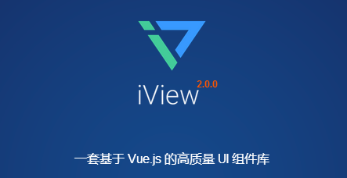
基于Vue组件的其他框架
http://element.eleme.io/#/zh-CN/component/installation
https://www.muse-ui.org/#/index
https://www.iviewui.com/
http://okoala.github.io/vue-antd/#!/docs/introduce
https://n3-components.github.io/N3-components/component.html#n3TooltipDocs
Notes:
1.演示使用elementui组件
2.如何去阅读官方api文档
3.vuex,vue-resouce等应用

Slide 17
谢谢！
设计部：尹晓龙

